Slide 1
EUROPA.-LA VUELTA AL MUNDO EN 885 JARDINES.-JARDINES BOTANICOS DE INGLATERRA y WALES
Selección de textos y fotografías por
JOSE ELIAS BONELLS

Slide 2
Bedgebury National Pinetum.
Bedgebury Pinetum Nacional en Bedgebury , Kent , en el Reino Unido, es una recreativa y conservacionista arboretum y, con el Arboretum Nacional de Westonbirt , comprende el Reino Unido Nacional Arboreta .
Se estableció como el Nacional Conifer Collection en 1925 y ahora es reconocida como la más completa colección de coníferas en un sitio en cualquier parte del mundo.
La colección cuenta con más de 10.000 árboles que crecen a través de (1,3 km2), incluyendo especímenes raros, en peligro de extinción y de importancia histórica.

Slide 3
Bedgebury Pinetum Nacional lleva a cabo trabajos de conservación y es el hogar de unas 56 especies y cinco especies vulnerables o en peligro crítico NCCPG Nacionales Plant Collections .
El objetivo de Bedgebury Pinetum Nacional es "crecer como muchas especies de coníferas como las condiciones climáticas lo permiten, plantadas en grupos genéricos, mediante plantaciones geográficamente asociadas cuando sea posible." (W. Dallimore, 1923)]
El pinar tiene 10.000 ejemplares de coníferas y otras especies que crecen en las zonas templadas , incluyendo 7.000 árboles, como viviendo bancos de genes y como recurso genético para los programas futuros de restauración.

Slide 4
Tiene 2.300 especies diferentes de coníferas, ejemplares de los cuales incluyen el árbol más alto de Kent ( Abies grandis ) y los tres más altos cipreses de Leyland en el Reino Unido.
El plan es que el pinar para proporcionar una mezcla de 70% de coníferas y el 30% de las especies latifoliadas y dejar el 40% de la página abierta para proporcionar vistas y permitir que los árboles puedan ser apreciados.
Bedgebury Pinetum Nacional es el hogar de cinco vegetales Nacional NCCPG Colecciones : tejo , enebro , Thuja , ciprés de Lawson . y Leyland Cypress
La colección contiene 56 especies que han sido oficialmente declaradas vulnerables o en peligro de extinción .

Slide 5
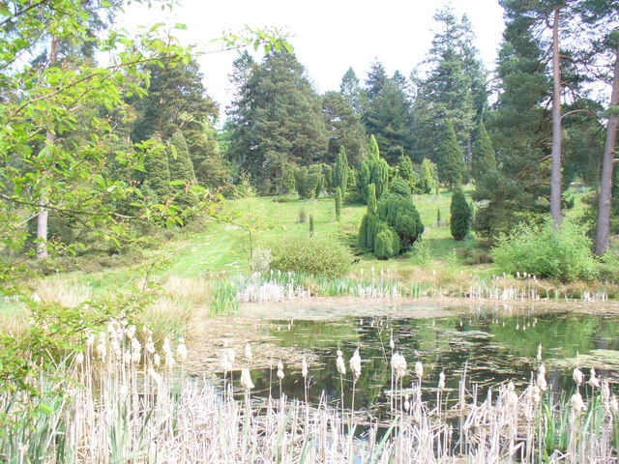
Notes:
Bedgebury National Pinetum.

Slide 6
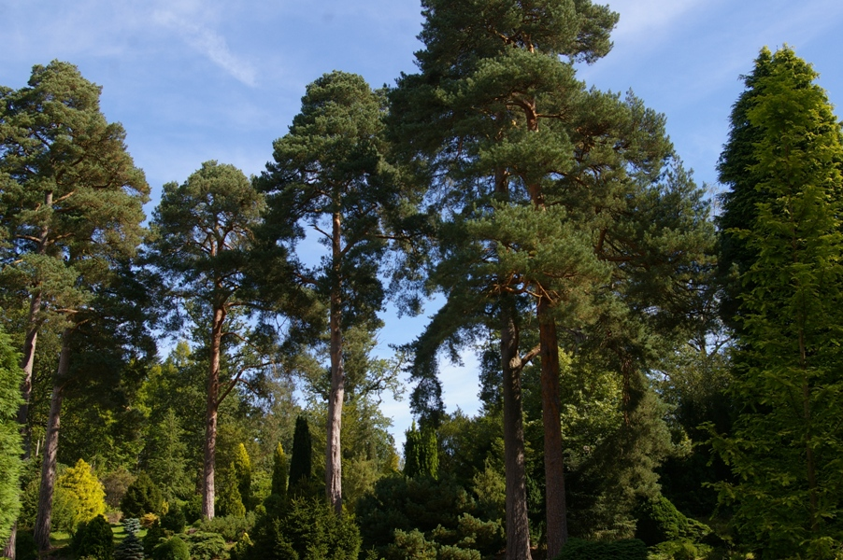
Notes:
Bedgebury National Pinetum.

Slide 7
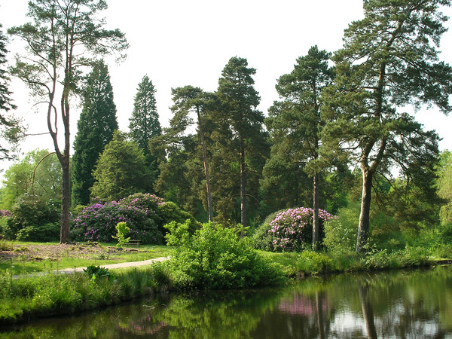
Notes:
Bedgebury National Pinetum.

Slide 8
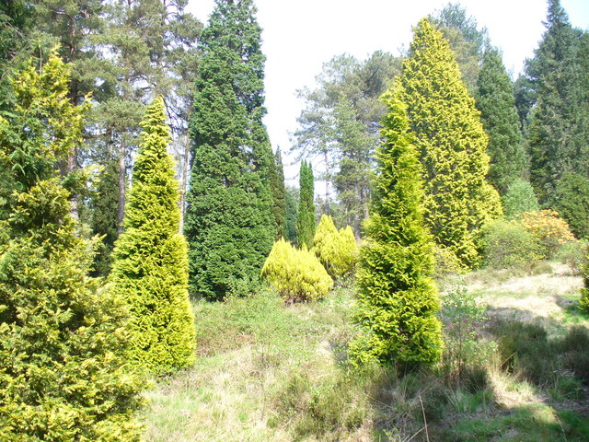
Notes:
Bedgebury National Pinetum.

Slide 9
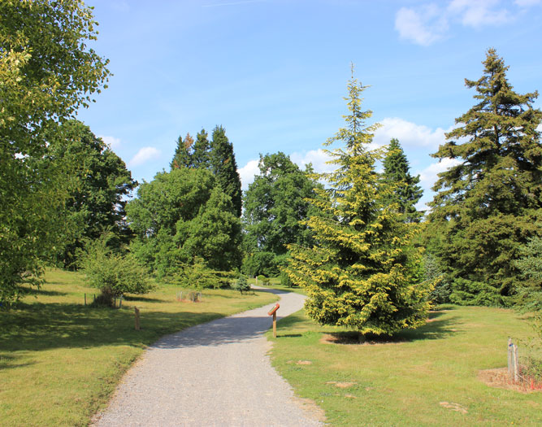
Notes:
Bedgebury National Pinetum.

Slide 10
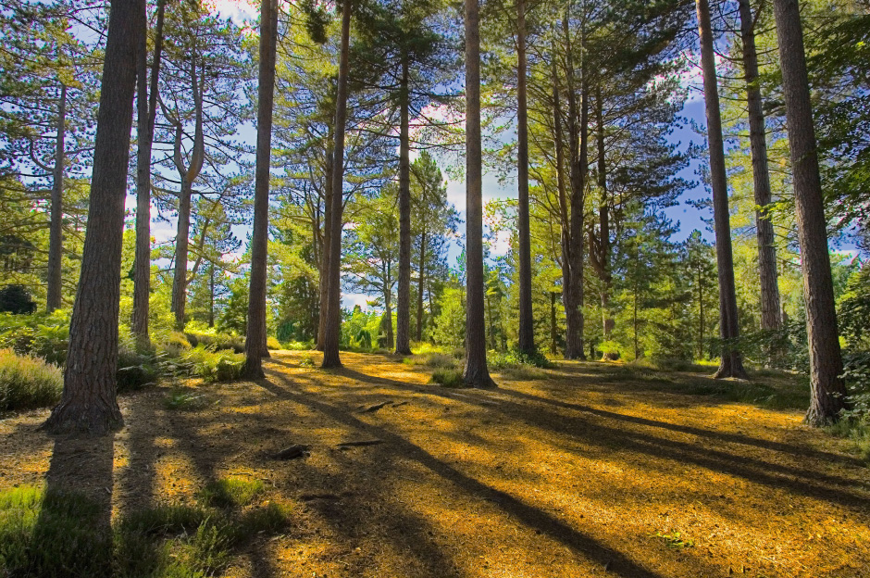
Notes:
Bedgebury National Pinetum.

Slide 11
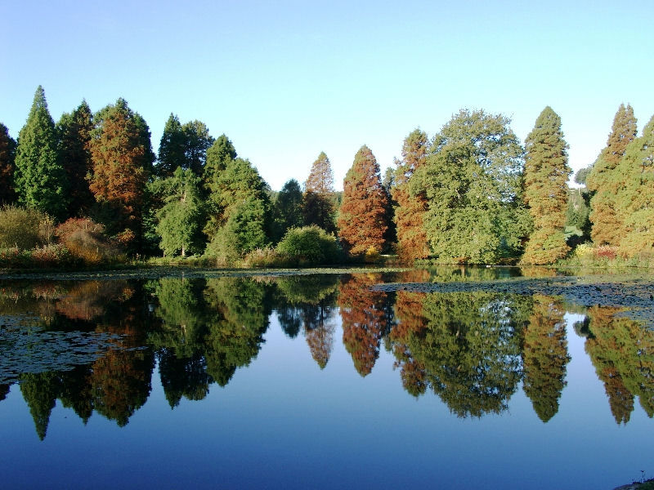
Notes:
Bedgebury National Pinetum.

Slide 12
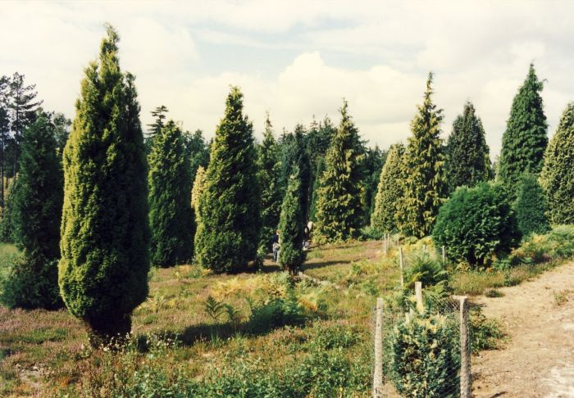
Notes:
Bedgebury National Pinetum.

Slide 13
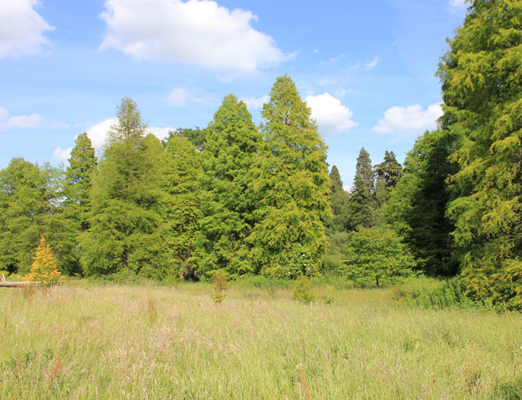
Notes:
Bedgebury National Pinetum.

Slide 14
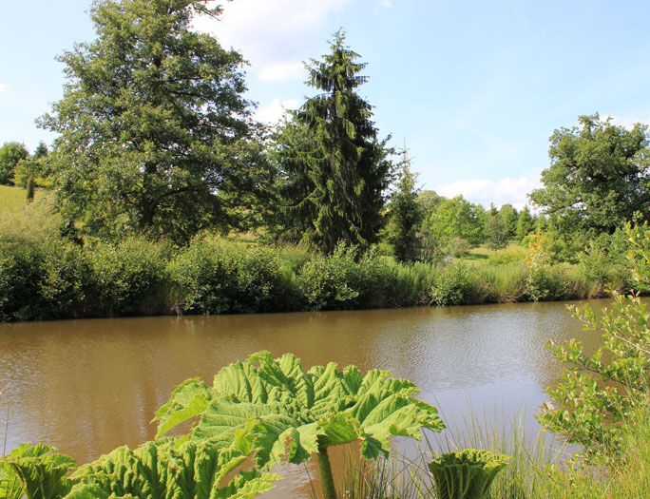
Notes:
Bedgebury National Pinetum.

Slide 15
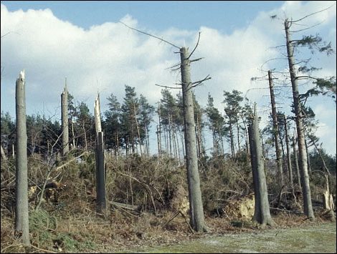
Notes:
Bedgebury National Pinetum.

Slide 16
Birmingham Botanical Gardens
El Jardín Botánico de Birmingham se encuentra en 6 hectáreas de jardines botánicos situados en Edgbaston , Birmingham, Inglaterra.
Los jardines están muy cerca del centro de Birmingham y abren todos los días excepto el día de Navidad y San Esteban.
Es una organización educativa independiente.
Los jardines son muy antiguos, siendo diseñados en 1829 por JC Loudon , un planificador líder jardín, horticultura periodista y editor. Los Jardines abrieron al público el 11 de junio de 1832.

Slide 17
El diseño de los jardines botánicos ha cambiado muy poco desde que Loudon primero lo diseñó. Hay cuatro invernaderos que van desde el invernadero tropical exótica, hasta el subtropical, mediterráneo y Áridas Houses.
Hay una amplia zona de césped en frente de los invernaderos con una gama de camas y arbustos alrededor de su perímetro.
En general, el carácter es el de un victoriano parque público con un quiosco de música en (6,1 hectáreas) de zonas verdes ajardinadas.
Es difícil de creer que los jardines hermosos y tranquilos se encuentran sólo una milla y media del centro de Birmingham.

Slide 18
Los jardines contienen más de 7.000 plantas diferentes y son el hogar de El British National Bonsai Collection.
Uno de los ejemplares más antiguos es el "árbol Omiya", una de 250 años de edad, Juniperus chinensis en el estilo vertical informal, presentado a la colección en 1995 por la entonces ciudad de Omiya , Japón .
Hay muchas plantas inusuales y notables en los jardines entre ellas dos finos Himalaya Cedars cerca de la fuente que fueron plantados a partir de semillas dadas a los jardines en la década de 1840 por James Watt el joven , hijo de James Watt cuyas mejoras a la máquina de vapor de Newcomen fueron fundamentales para los cambios provocados por la Revolución Industrial.

Slide 19
Una planta que no se encontró en ninguna otra parte es el helecho Dicksonia × lathamii que es un híbrido entre Dicksonia antarctica y arborescens Dicksonia , planteado por el ex Comisario WB Latham hace más de cien años.
Los Jardines ofrecen un servicio único a las escuelas y colegios de la región de West Midlands y más allá.
Los alumnos pueden disfrutar de la observación de las formas fascinantes que las plantas que se adaptan a los diferentes climas del mundo.
El programa de educación que se ofrece es transversal y los profesores son capaces de elegir entre una amplia gama de diferentes sesiones de enseñanza.

Slide 20
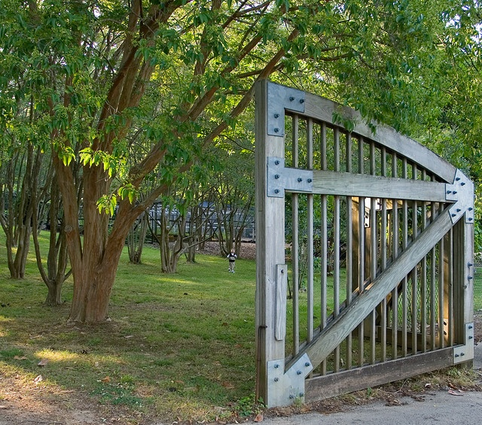
Notes:
Birmingham Botanical Gardens

Slide 21
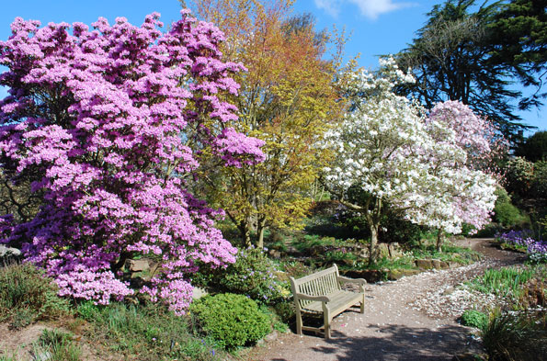
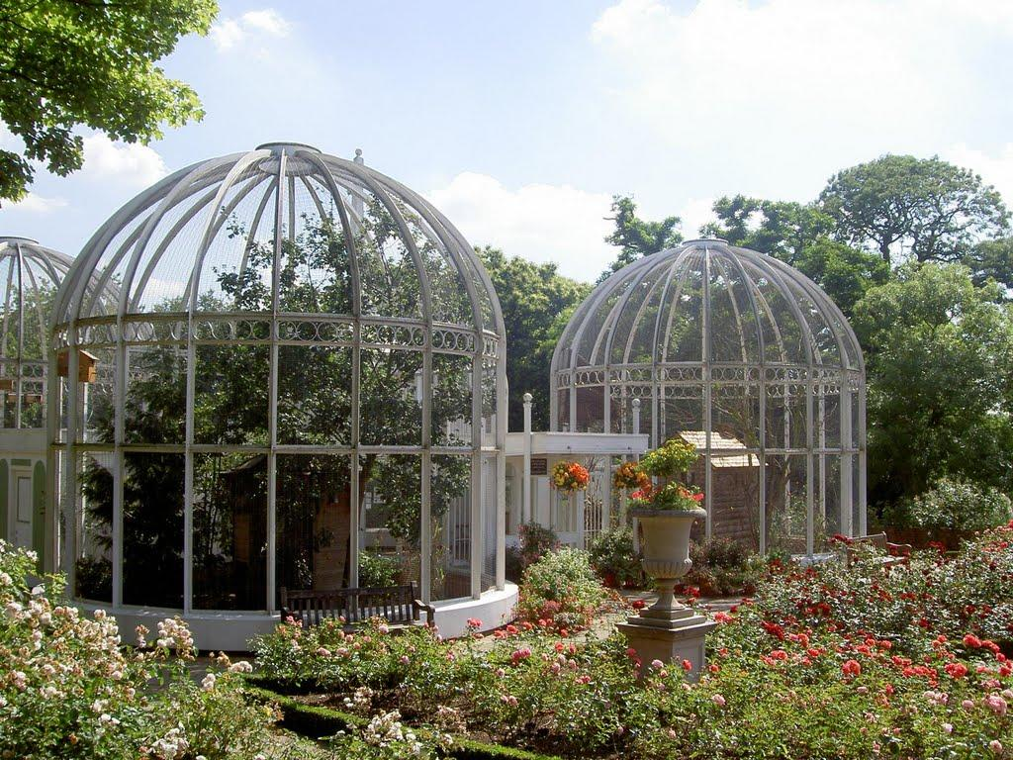
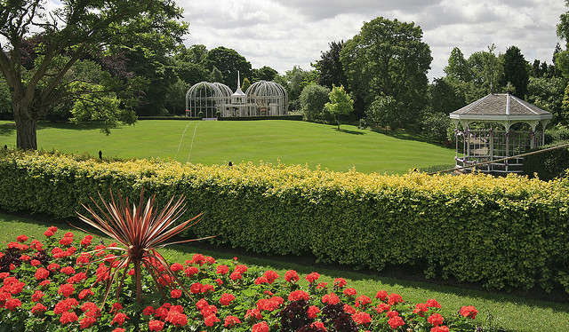
Notes:
Birmingham Botanical Gardens

Slide 22
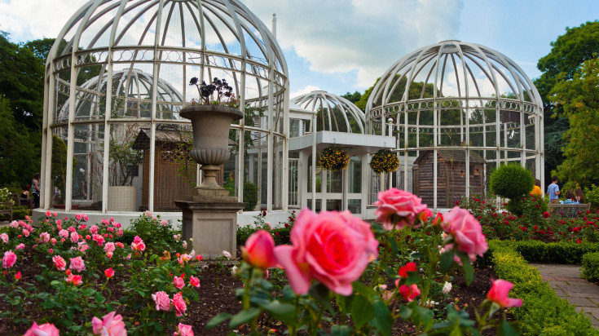
Notes:
Birmingham Botanical Gardens

Slide 23
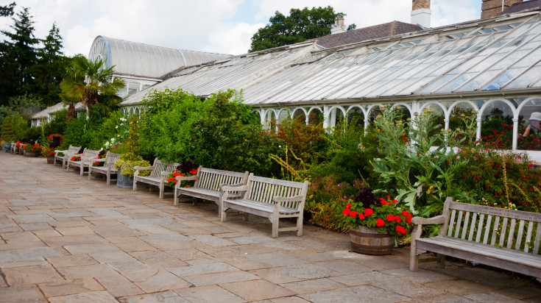
Notes:
Birmingham Botanical Gardens

Slide 24
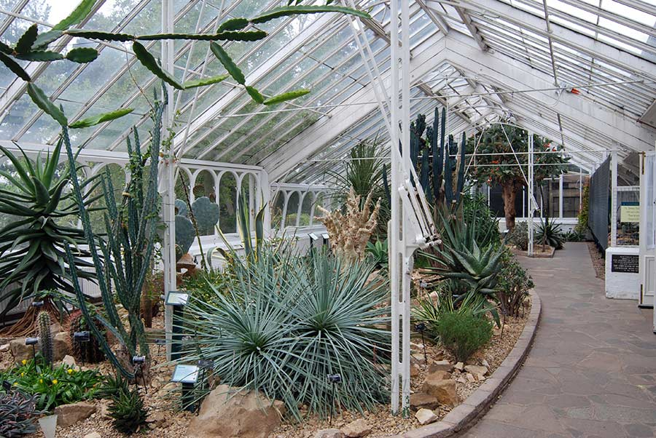
Notes:
Birmingham Botanical Gardens

Slide 25
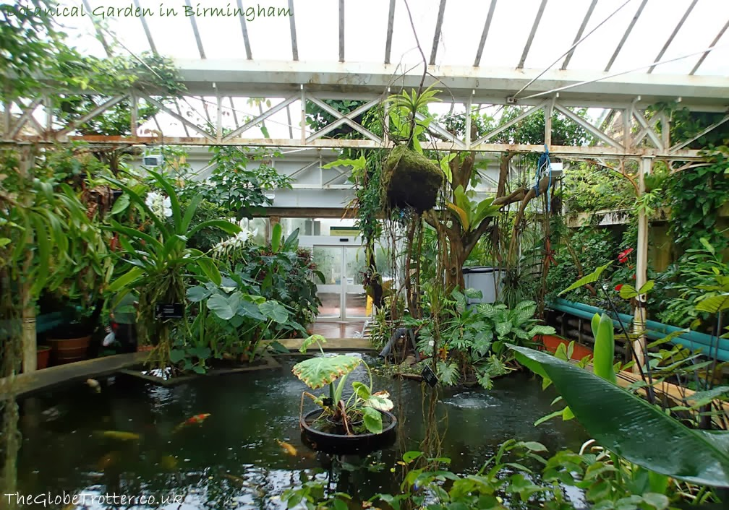
Notes:
Birmingham Botanical Gardens

Slide 26
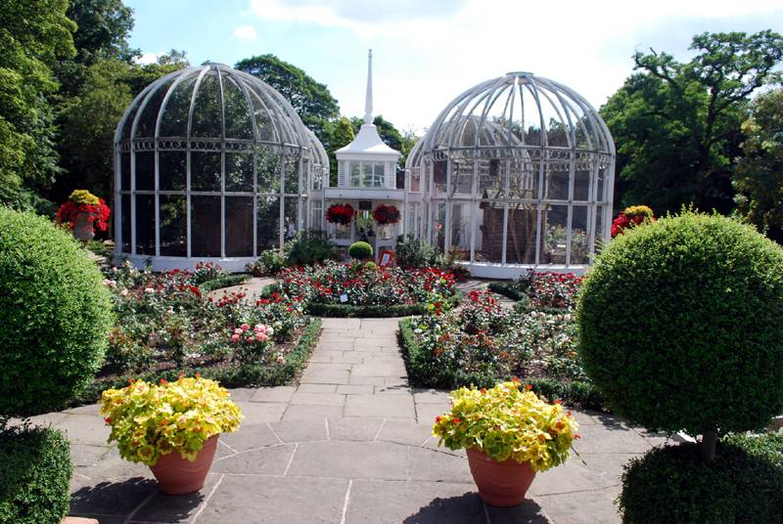
Notes:
Birmingham Botanical Gardens

Slide 27
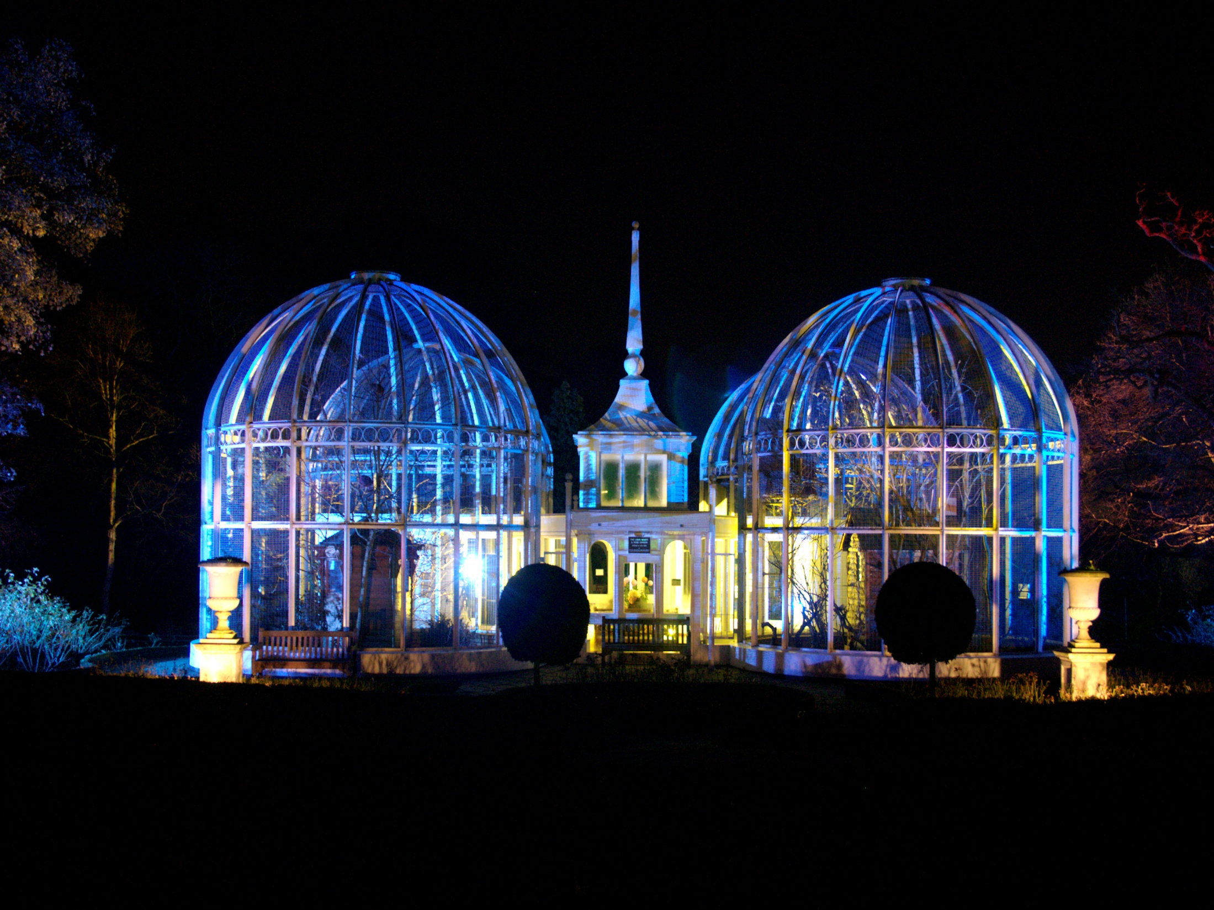
Notes:
Birmingham Botanical Gardens

Slide 28
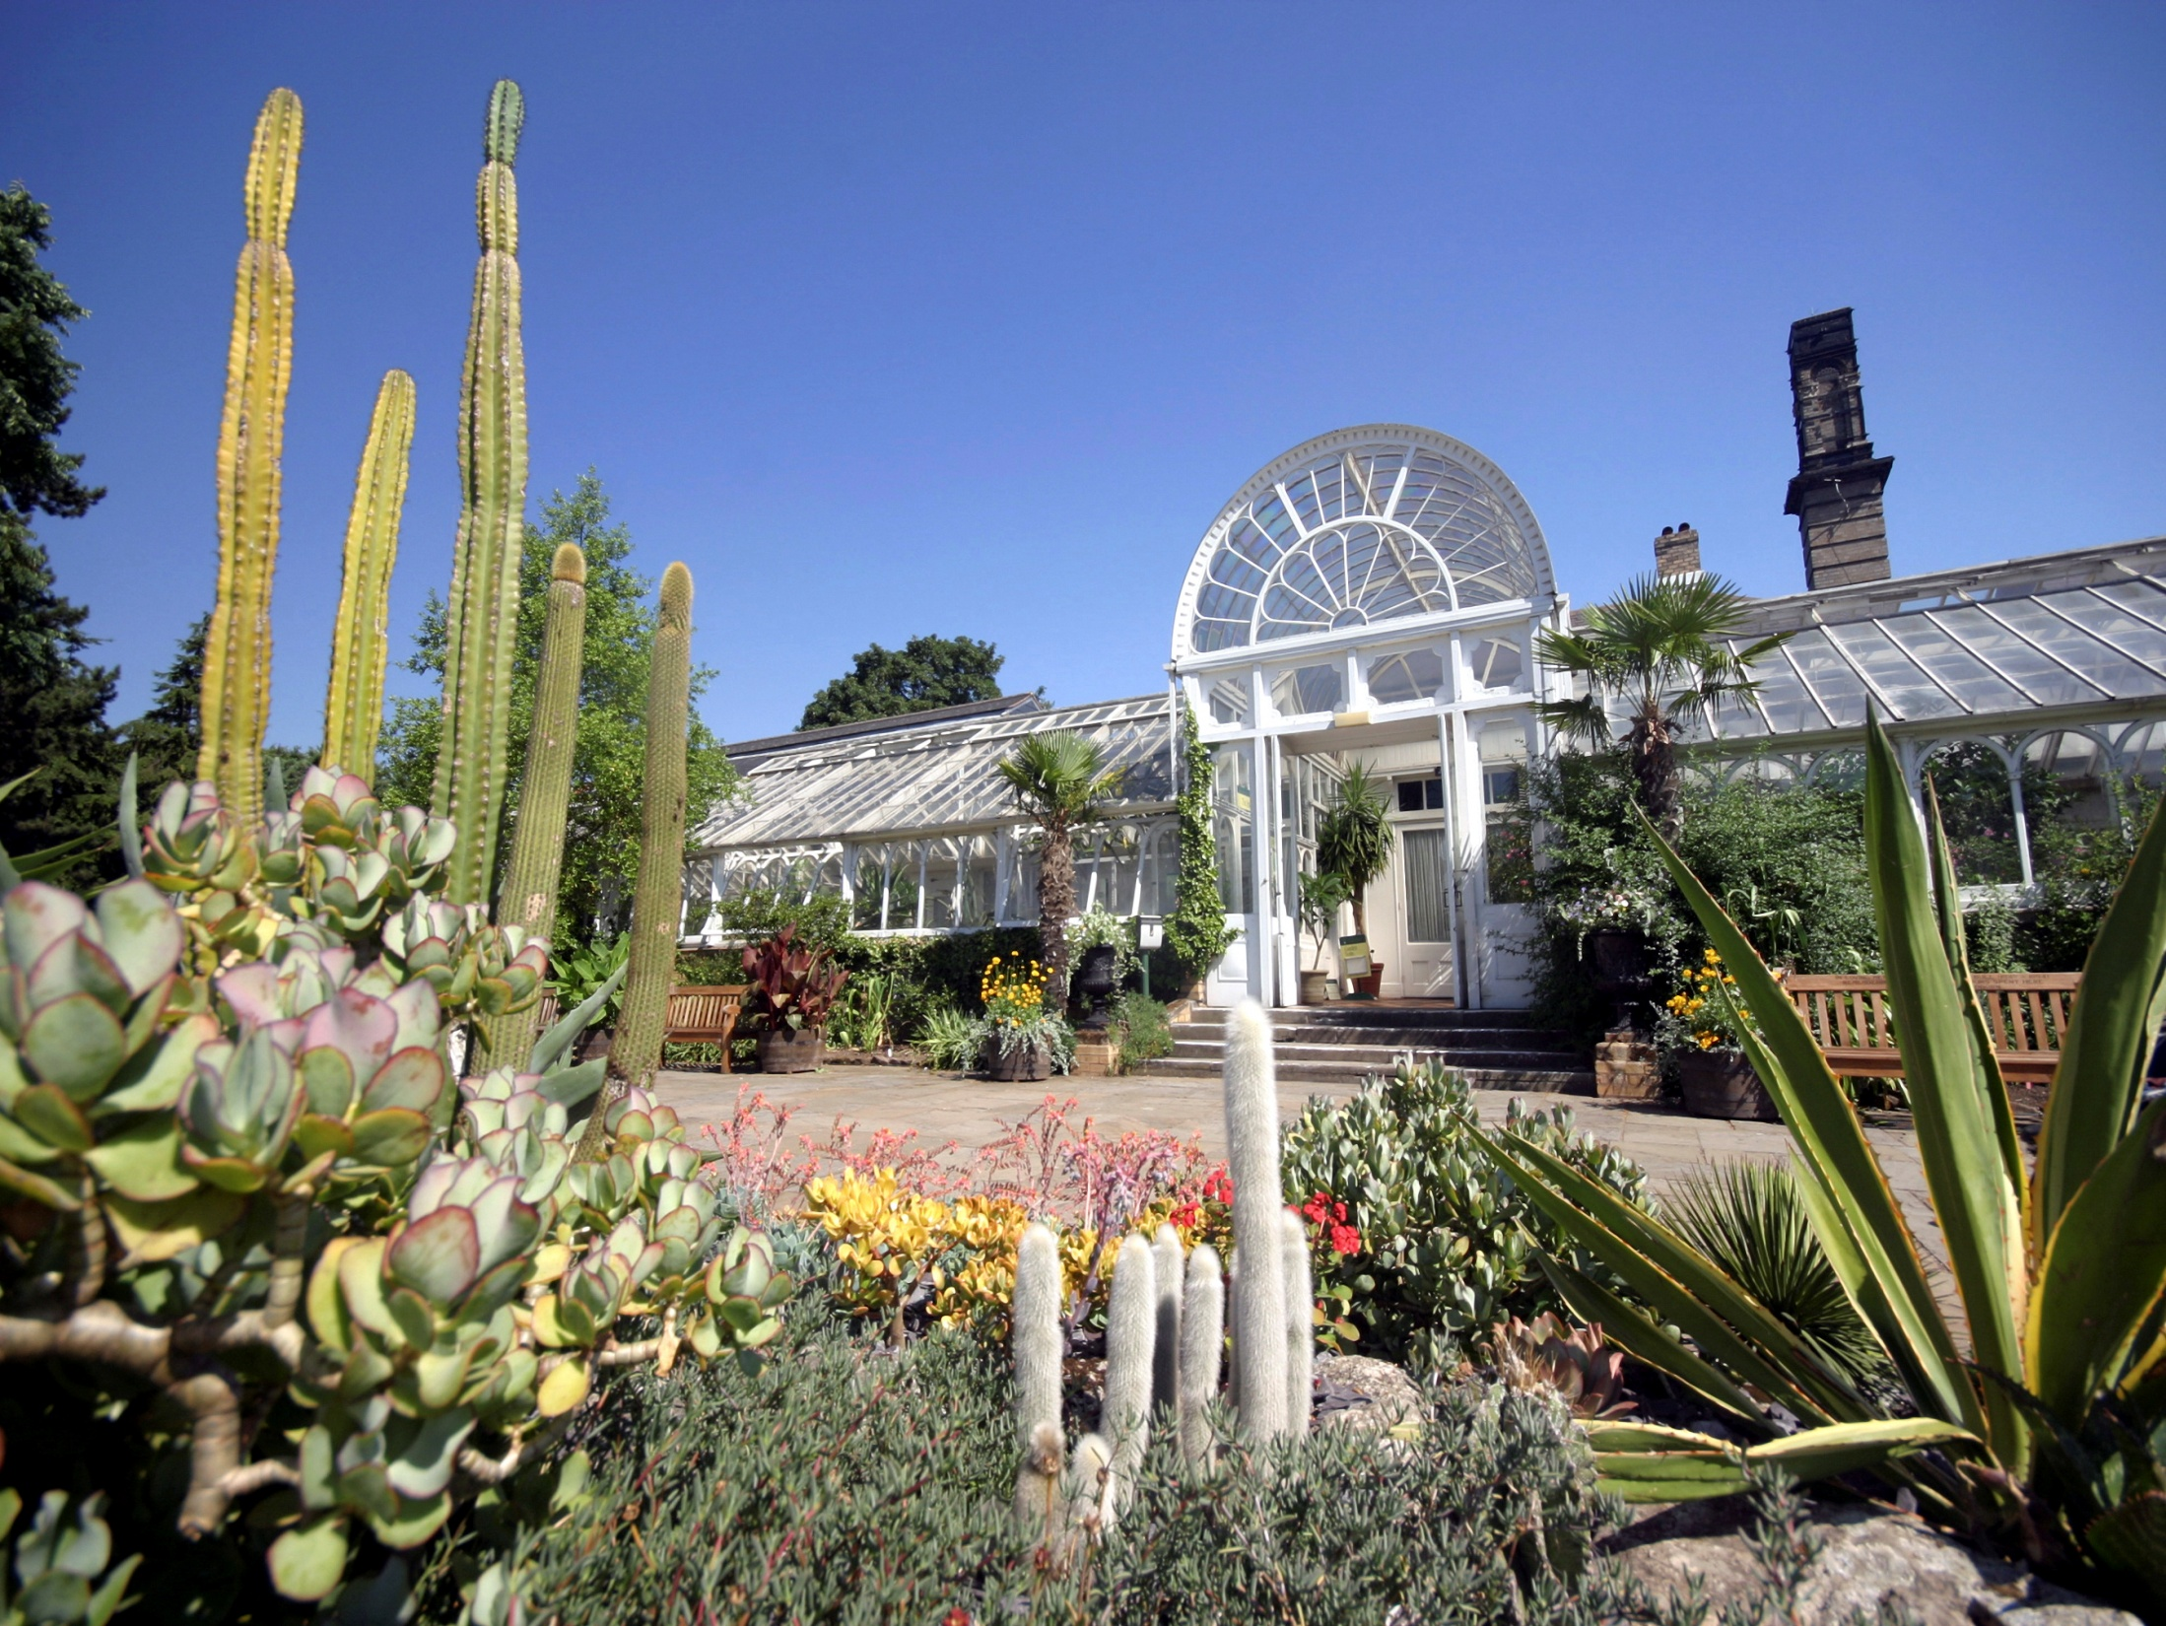
Notes:
Birmingham Botanical Gardens

Slide 29
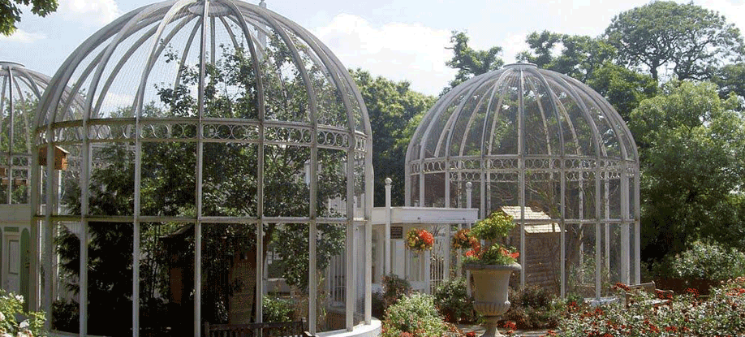
Notes:
Birmingham Botanical Gardens

Slide 30
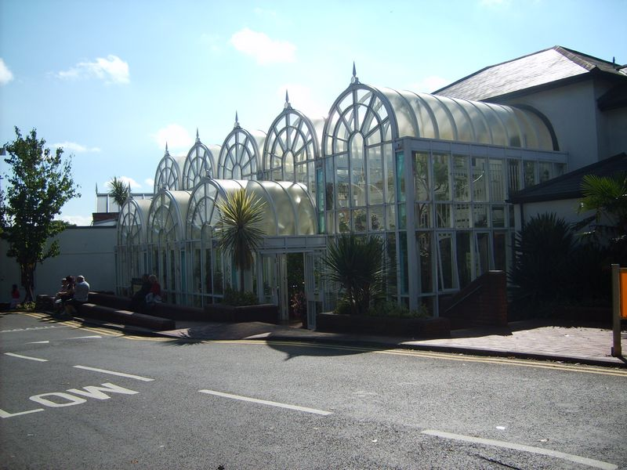
Notes:
Birmingham Botanical Gardens

Slide 31
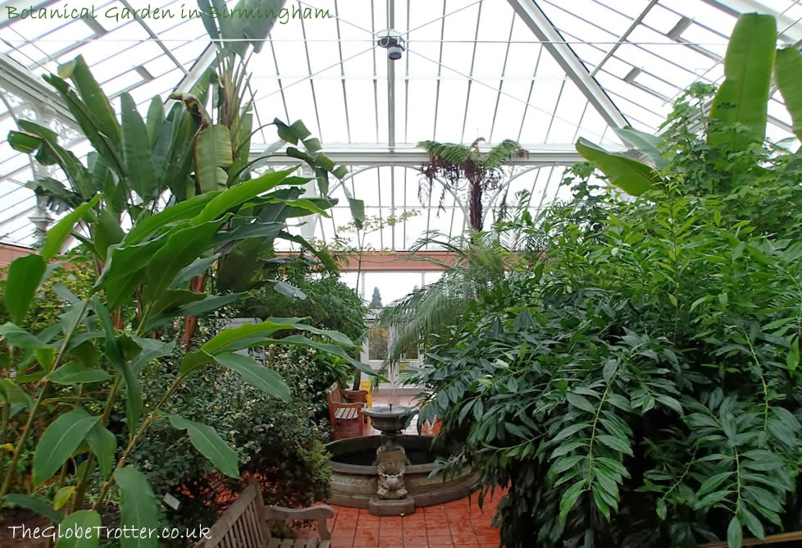
Notes:
Birmingham Botanical Gardens

Slide 32
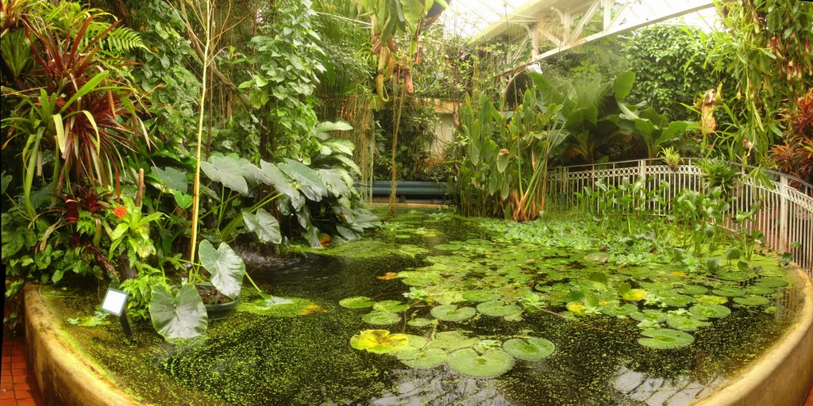
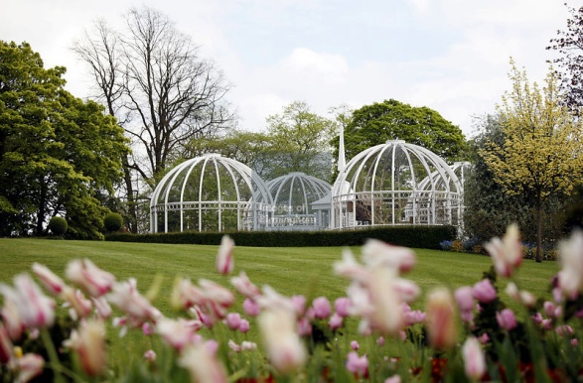
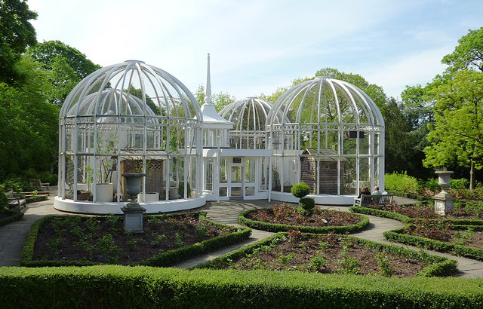
Notes:
Birmingham Botanical Gardens

Slide 33
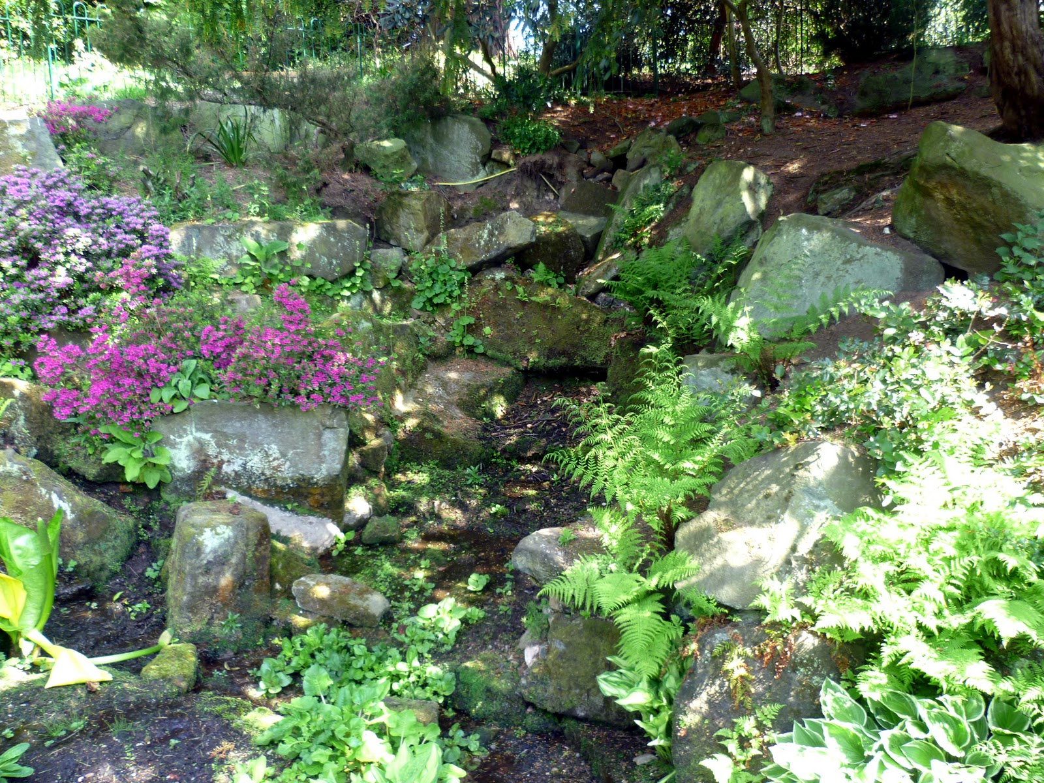
Notes:
Birmingham Botanical Gardens

Slide 34
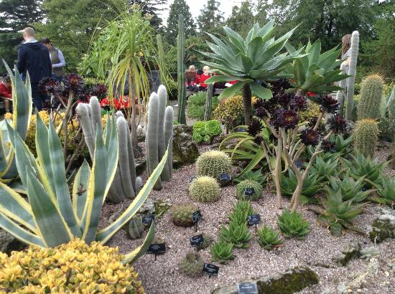
Notes:
Birmingham Botanical Gardens

Slide 35
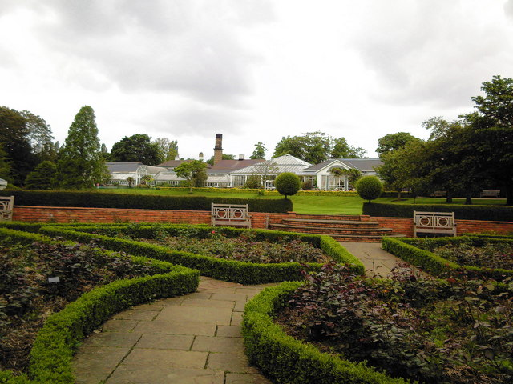
Notes:
Birmingham Botanical Gardens

Slide 36
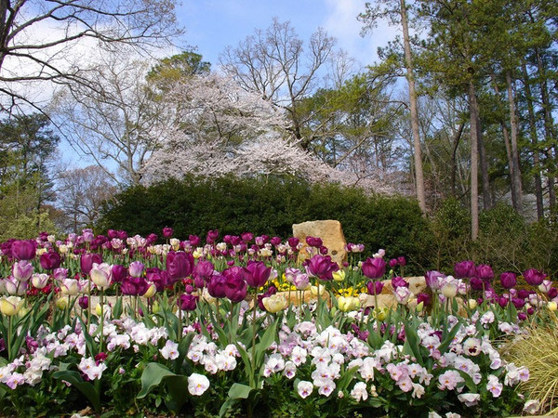

Slide 37
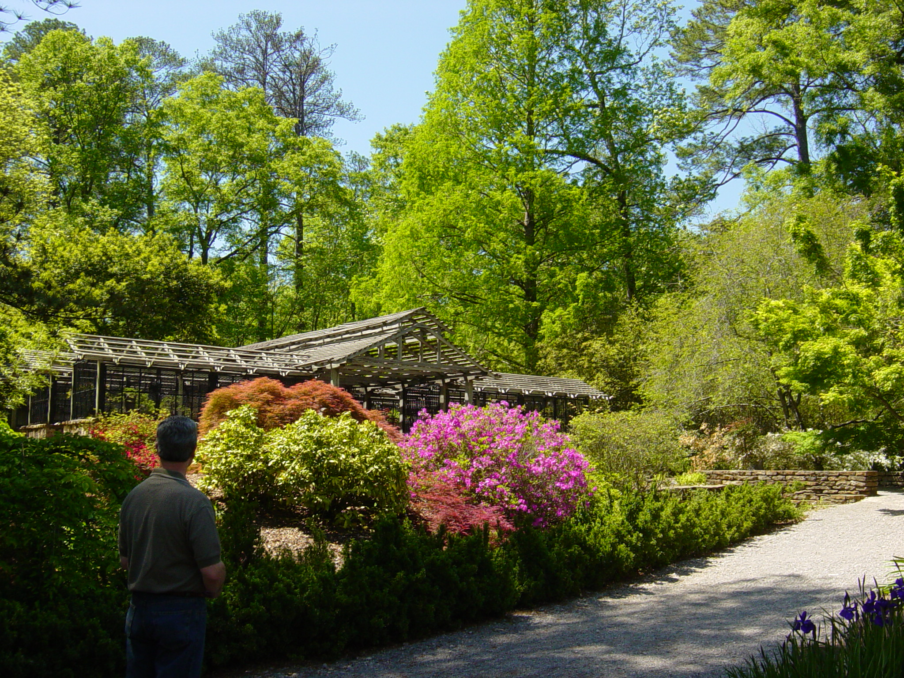
Notes:
Birmingham Botanical Gardens

Slide 38
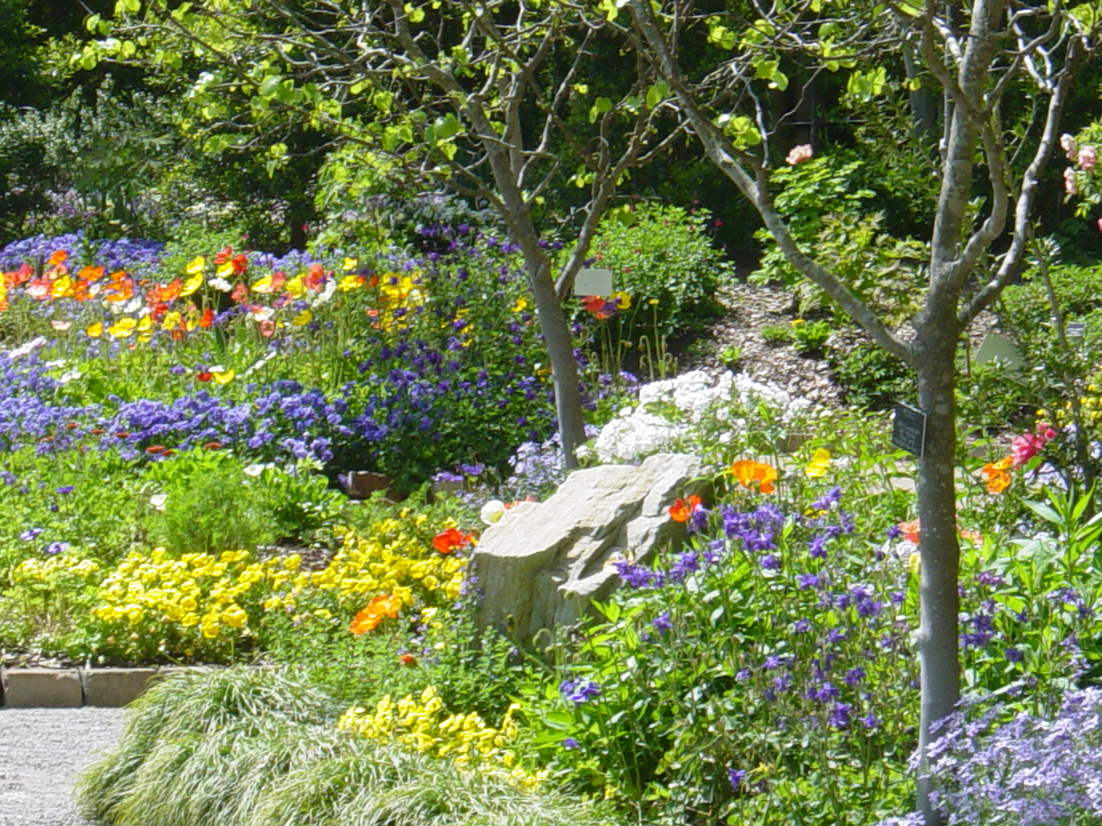
Notes:
Birmingham Botanical Gardens

Slide 39
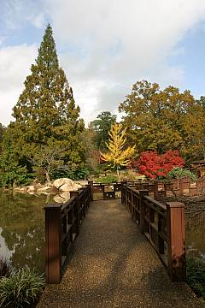
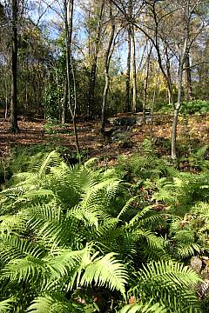
Notes:
Birmingham Botanical Gardens

Slide 40
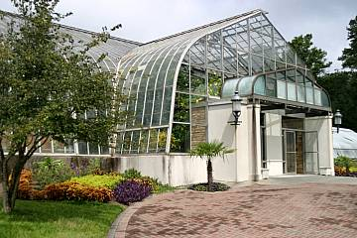
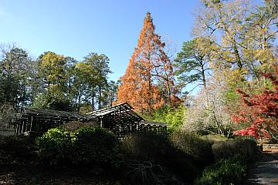
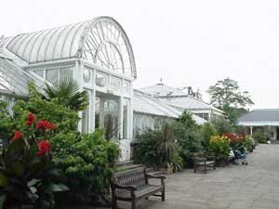
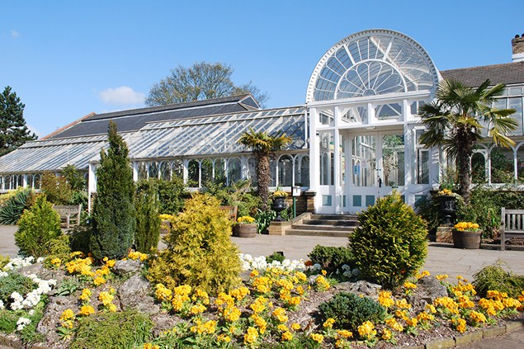
Notes:
Birmingham Botanical Gardens

Slide 41
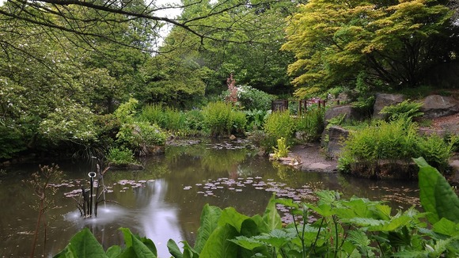
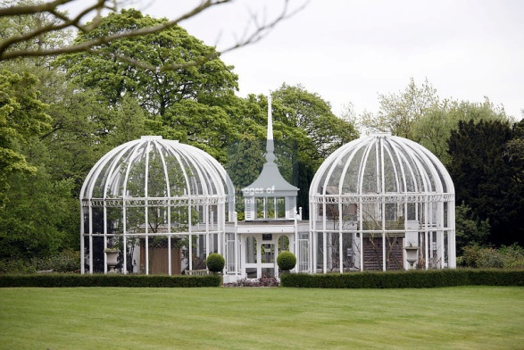
Notes:
Birmingham Botanical Gardens

Slide 42
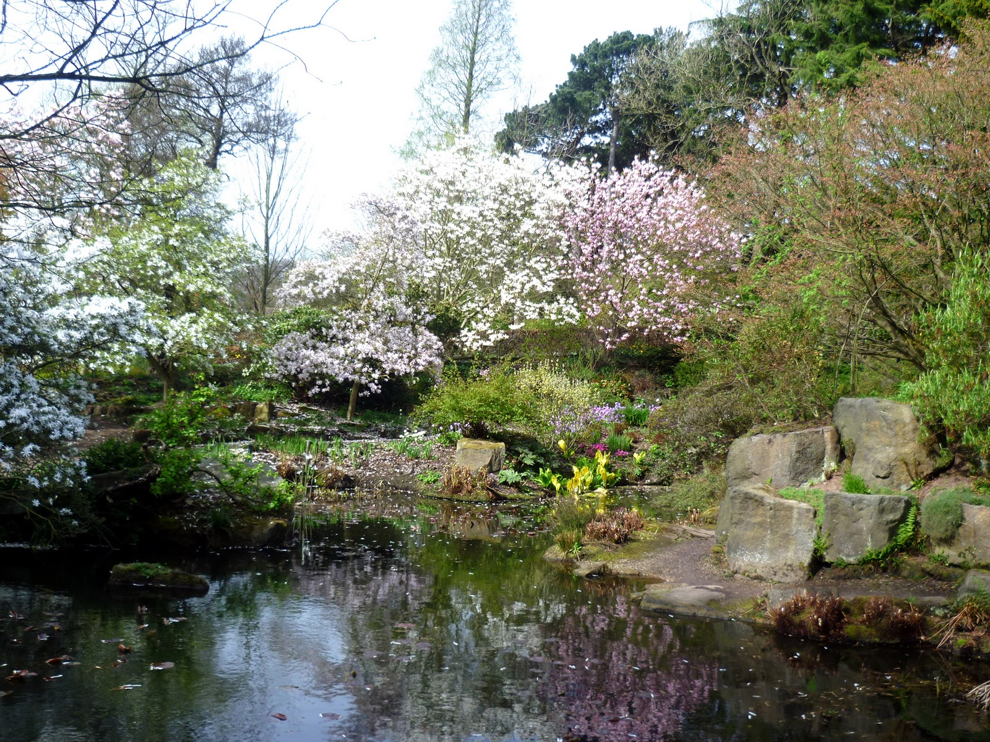
Notes:
Birmingham Botanical Gardens

Slide 43
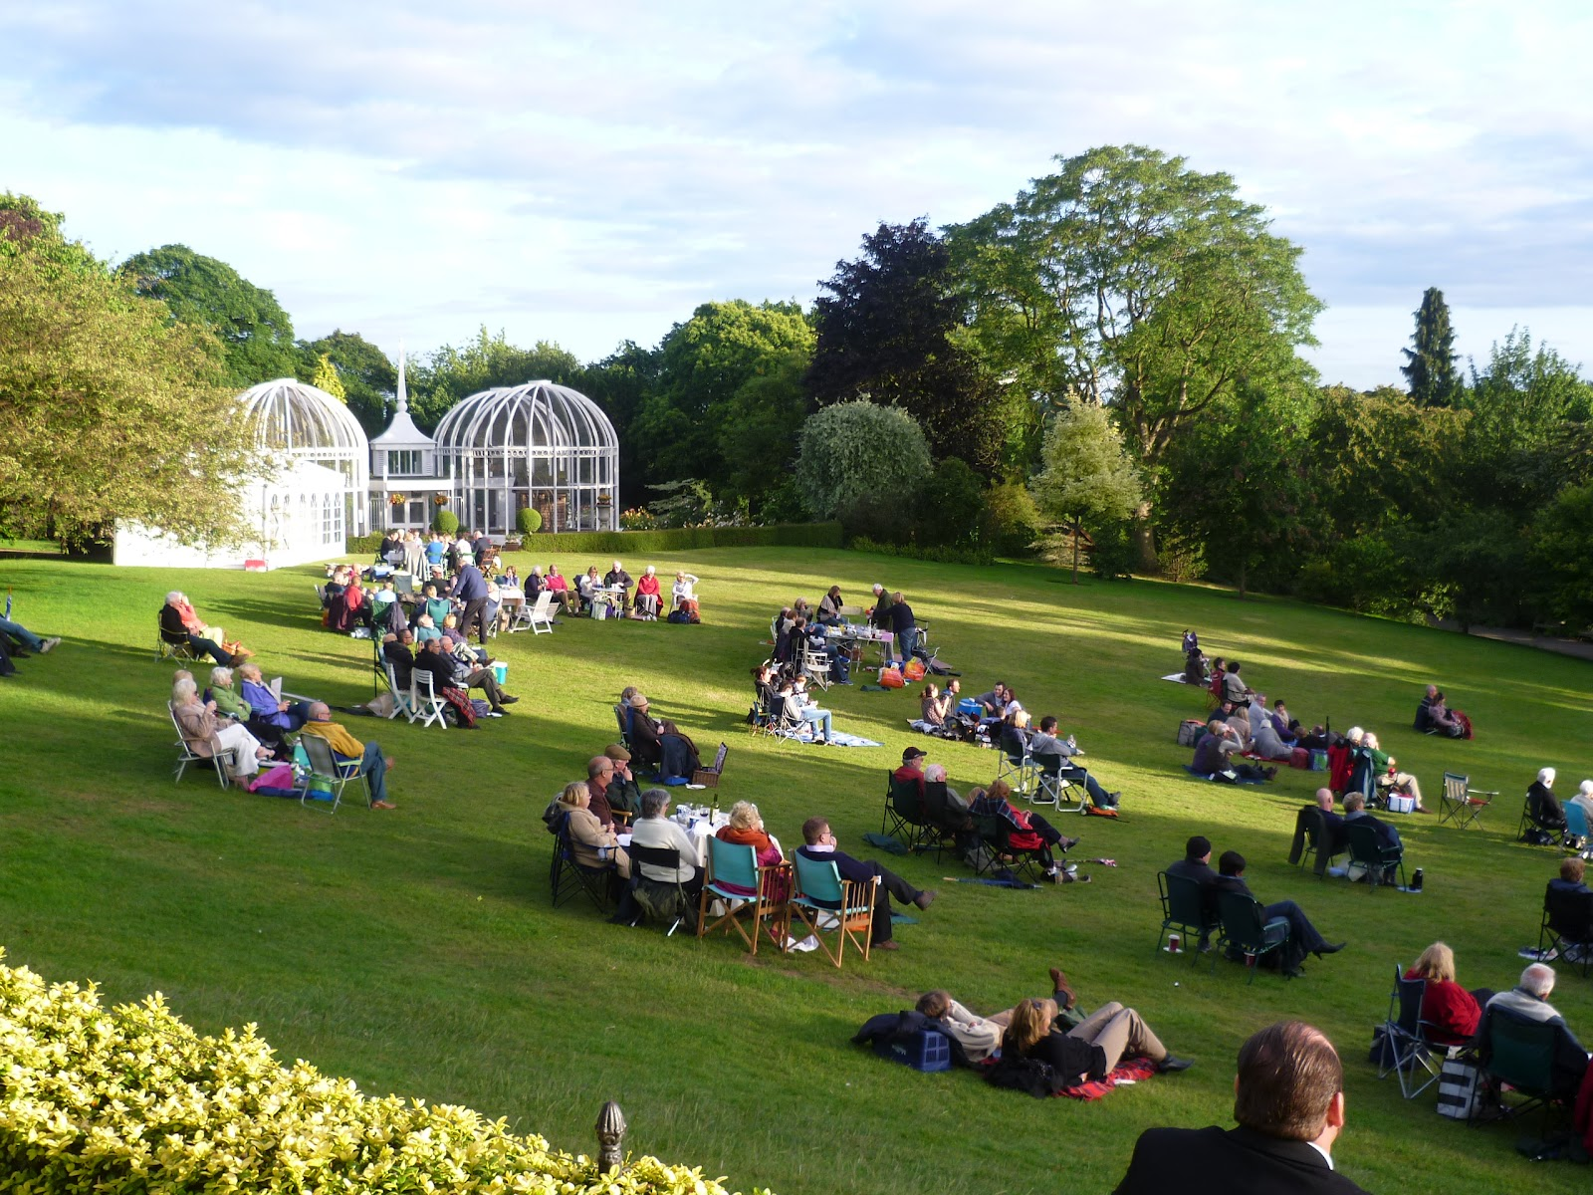
Notes:
Birmingham Botanical Gardens

Slide 44
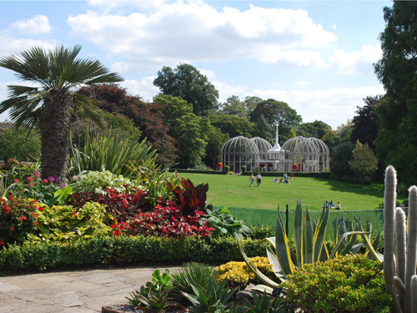
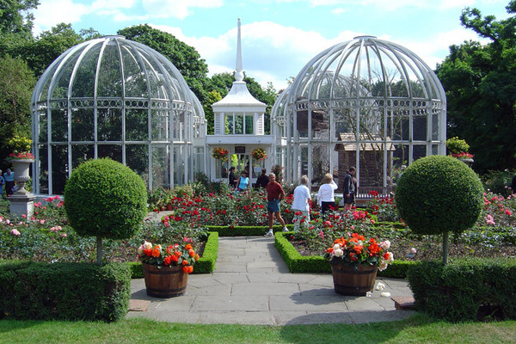
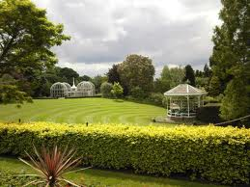
Notes:
Birmingham Botanical Gardens

Slide 45
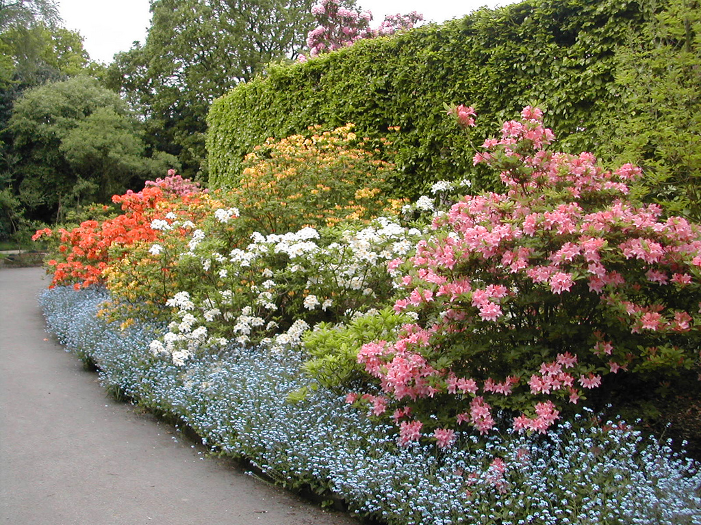
Notes:
Birmingham Botanical Gardens

Slide 46
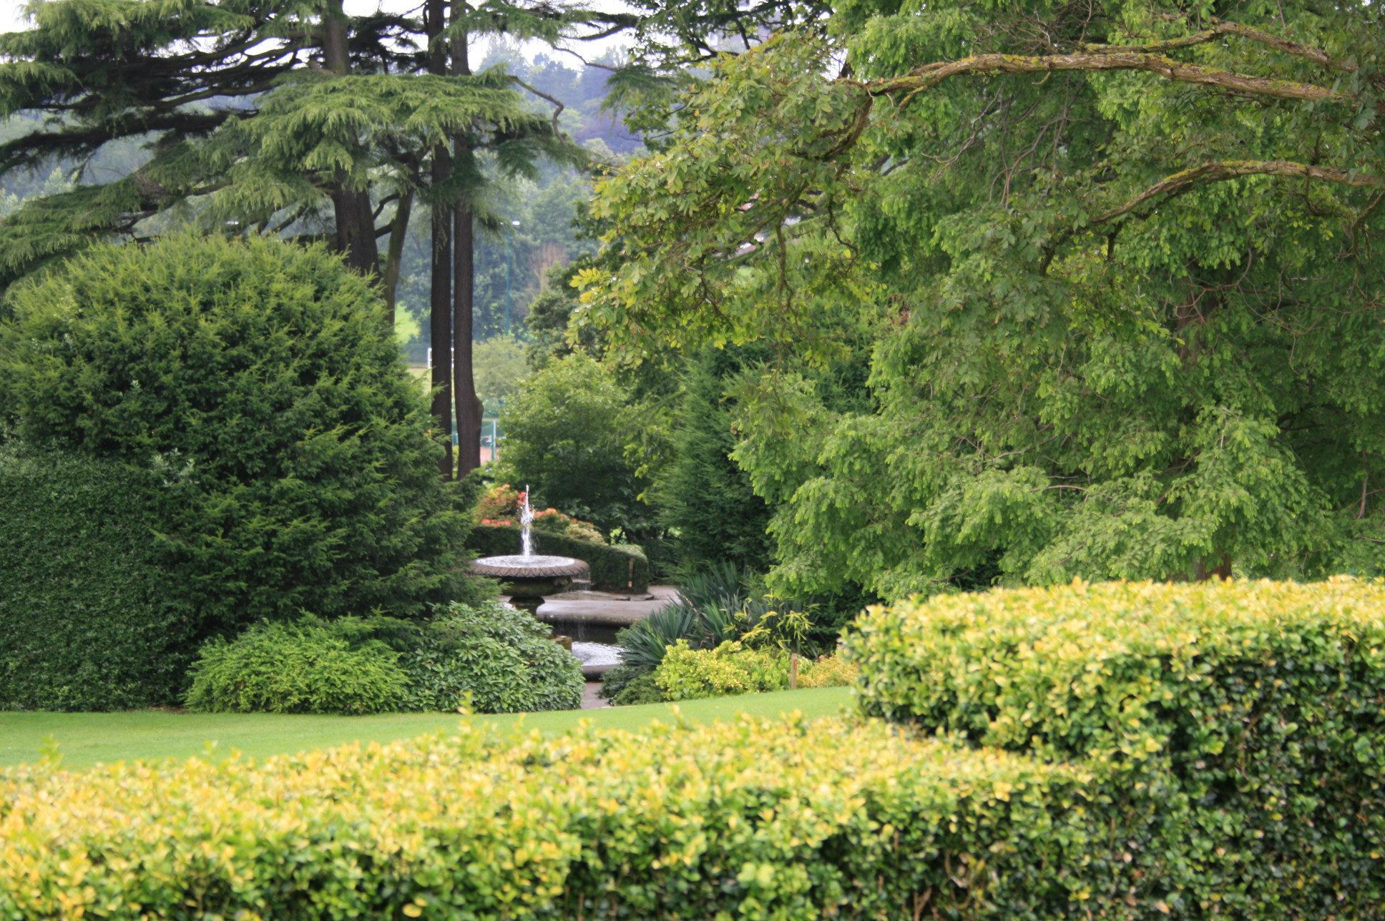
Notes:
Birmingham Botanical Gardens

Slide 47
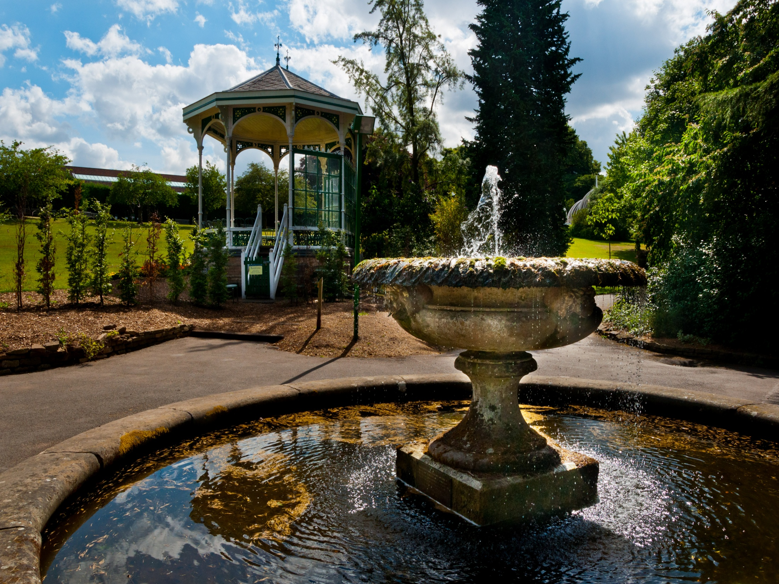
Notes:
Birmingham Botanical Gardens
Birmingham Botanical Gardens

Slide 48

Notes:
Birmingham Botanical Gardens

Slide 49
Notes:
Birmingham Botanical Gardens

Slide 50
Notes:
Birmingham Botanical Gardens

Slide 51
Cambridge Botanic Garden
El Jardín Botánico de la Universidad de Cambridge es un jardín botánico situado en Cambridge , Inglaterra .
Se encuentra entre Trumpington carretera hacia el oeste y camino de las colinas al este, cerca de la estación de tren de Cambridge .
El jardín tiene una superficie de 16 hectáreas .
El sitio es casi en su totalidad en un terreno llano y en adicional a su valor científico, el jardín es muy valorado por los aficionados a la jardinería.
Tiene 10 Colecciones Nacionales .

Slide 52
El jardín botánico también forma un oasis de tranquilidad en Cambridge y se utiliza con frecuencia como un lugar para escaparse para el almuerzo por los trabajadores en el área circundante.
El jardín fue creado por la Universidad de Cambridge en 1831 por el Profesor John Stevens Henslow y se abrió al público en 1846.
Características Jardín
Un manzano que se informa, un descendiente del árbol que inspiró a Isaac Newton a formular su teoría de la gravitación
Jardín del color del otoño
Cama de plantas nativas británicas
Jardín de tintorería - demuestra la siembra que requiere riego reducido

Slide 53
Invernaderos , que contienen cerca de 3.000 especies, han sido restaurados y casi en su totalidad replantados para mostrar la diversidad vegetal mundial, y comprenden:
Continentes separadas, comparar y contrastar el fuego dependiente, florística ricas comunidades vegetales de África del Sur y SW Australia, una vez unidos en el supercontinente Gondwana
Las islas oceánicas, la exploración de la diversidad de la flora propia de los archipiélagos
Montañas, explorando cómo las plantas a sobrevivir la vida en un clima frío
Los bosques lluviosos tropicales, un semillero de la competencia

Slide 54
Los carnívoros, mostrando la diversidad de las trampas en las plantas carnívoras
Tierras Áridas, mostrando las plantas tolerantes a la sequía de África continental y el continente americano, incluyendo muchas suculentas y cactus de especies, y que demuestran el fenómeno de la evolución convergente .
Vida Before Flowers, lleno de helechos y helechos vaporosos.
Fronteras herbáceas
Lago
El lago con los invernaderos detrás.
Colecciones nacionales de plantas etc…

Slide 55

Notes:
Cambridge Botanic Garden

Slide 56

Notes:
Cambridge Botanic Garden

Slide 57

Notes:
Cambridge Botanic Garden

Slide 58

Notes:
Cambridge Botanic Garden

Slide 59

Notes:
Cambridge Botanic Garden

Slide 60

Notes:
Cambridge Botanic Garden

Slide 61

Notes:
Cambridge Botanic Garden

Slide 62


Slide 63






Slide 64





Notes:
Cambridge Botanic Garden

Slide 65

Notes:
Cambridge Botanic Garden

Slide 66

Notes:
Cambridge Botanic Garden

Slide 67

Notes:
Cambridge Botanic Garden

Slide 68

Notes:
Cambridge Botanic Garden

Slide 69

Notes:
Cambridge Botanic Garden

Slide 70

Notes:
Cambridge Botanic Garden

Slide 71

Notes:
Cambridge Botanic Garden

Slide 72

Notes:
Cambridge Botanic Garden

Slide 73

Notes:
Cambridge Botanic Garden

Slide 74

Notes:
Cambridge Botanic Garden

Slide 75

Notes:
Cambridge Botanic Garden

Slide 76

Notes:
Cambridge Botanic Garden

Slide 77

Notes:
Cambridge Botanic Garden

Slide 78

Notes:
Cambridge Botanic Garden

Slide 79

Notes:
Cambridge Botanic Garden

Slide 80

Notes:
Cambridge Botanic Garden

Slide 81

Notes:
Cambridge Botanic Garden

Slide 82

Notes:
Cambridge Botanic Garden

Slide 83

Notes:
Cambridge Botanic Garden

Slide 84

Notes:
Cambridge Botanic Garden

Slide 85

Notes:
Cambridge Botanic Garden

Slide 86

Notes:
Cambridge Botanic Garden

Slide 87

Notes:
Cambridge Botanic Garden

Slide 88

Notes:
Cambridge Botanic Garden

Slide 89

Notes:
Cambridge Botanic Garden

Slide 90



Notes:
Cambridge Botanic Garden

Slide 91

Notes:
Cambridge Botanic Garden

Slide 92

Notes:
Cambridge Botanic Garden

Slide 93



Notes:
Cambridge Botanic Garden

Slide 94

Notes:
Cambridge Botanic Garden

Slide 95

Notes:
Cambridge Botanic Garden

Slide 96

Notes:
Cambridge Botanic Garden

Slide 97




Notes:
Cambridge Botanic Garden

Slide 98

Notes:
Cambridge Botanic Garden

Slide 99
National Botanic Garden of Wales
El Jardín Botánico Nacional de Gales (NBGW) está situado cerca de Llanarthney en el Towy Valley, Carmarthenshire , Gales .
El jardín es a la vez una atracción turística y un centro para la botánica de investigación y conservación, y cuenta con el invernadero más grande del mundo de un solo tramo que mide 110 m de largo por 60 m de ancho.
NBGW busca "desarrollar un mundo de clase nacional viable jardín botánico dedicado a la investigación y conservación de la biodiversidad y su utilización sostenible, el aprendizaje permanente y para el disfrute del visitante”.

Slide 100
En 1978, el interés había sido capturado por los excursionistas locales, que estaban dispuestos a revivir el esplendor de lo que podían ver a su alrededor.
La creación de un plan de recaudación de fondos, el poco dinero recaudado llevó al redescubrimiento de una serie de características históricas.
La idea de un Jardín Botánico Nacional de Gales se originó del artista galés, William Wilkins, cuya tía le había descrito las ruinas de un elaborado las características del agua que había descubierto mientras caminaba por los bosques locales en Pont Felin Gat.
En el marco del orientación de los galeses Histórico Gardens Trust, se presentó una solicitud a la Comisión del Milenio para financiar el primer jardín botánico nacional de Gran Bretaña durante 200 años.
Prácticamente en el sitio de la mansión de Cockerell, el Gran Invernadero ahora forma la pieza central.

Slide 101
Gran parte de la-scape de agua original se ha restaurado y ampliado con la introducción de las cascadas con el enfoque occidental al invernadero.
La extraordinaria vista original al lado este de la mansión ofrecida sobre los terrenos ha sido restaurada, que se extiende como un principio a la Torre de Paxton en la distancia.
Muchos expertos han comentado que este punto de vista ofrece a los visitantes la capacidad de ver y por lo tanto entender algo de lo que los grandes arquitectos del paisaje de finales del siglo XVIII entienden por la palabra "pintoresco".
El jardín se abrió al público por primera vez el 24 de mayo de 2000, y fue inaugurado oficialmente el 21 de julio por el Príncipe de Gales .
En 2003, el jardín se encontró con serias dificultades financieras, y en 2004 aceptó una financiera paquete de la Asamblea Nacional de Gales, el Consejo del Condado de Carmarthenshire y la Comisión del Milenio para asegurar su futuro.

Slide 102
El sitio se extiende a 568 hectáreas (2,30 km2), y entre las plantas raras y amenazadas del jardín esta el mostajo Leyana Sorbus .
El siglo XXI se acerca al reciclaje y la conservación, se han utilizado en el diseño del centro: biomasa reciclada se utiliza para proporcionar calefacción para algunas de las instalaciones como centro de visitantes y los invernaderos .
Situado prácticamente en el mismo sitio como nuevo pero ahora demolido Middleton Hall de Paxton, el Gran Invernadero, diseñado por Foster and Partners , es la estructura más grande de su tipo en el mundo.

Slide 103

Notes:
National Botanic Garden of Wales.

Slide 104

Notes:
National Botanic Garden of Wales.

Slide 105

Notes:
National Botanic Garden of Wales.

Slide 106

Notes:
National Botanic Garden of Wales.

Slide 107

Notes:
National Botanic Garden of Wales.

Slide 108

Notes:
National Botanic Garden of Wales.

Slide 109

Notes:
National Botanic Garden of Wales

Slide 110

Notes:
National Botanic Garden of Wales.-Callistemon

Slide 111

Notes:
National Botanic Garden of Wales

Slide 112

Notes:
National Botanic Garden of Wales.

Slide 113

Notes:
National Botanic Garden of Wales

Slide 114

Notes:
National Botanic Garden of Wales

Slide 115

Notes:
National Botanic Garden of Wales

Slide 116

Notes:
National Botanic Garden of Wales

Slide 117






Slide 118

Notes:
National Botanic Garden of Wales.

Slide 119

Notes:
National Botanic Garden of Wales.

Slide 120

Notes:
National Botanic Garden of Wales.

Slide 121


Slide 122

Notes:
National Botanic Garden of Wales.

Slide 123


Notes:
National Botanic Garden of Wales.

Slide 124

Notes:
National Botanic Garden of Wales.

Slide 125

Notes:
National Botanic Garden of Wales.

Slide 126

Notes:
National Botanic Garden of Wales.Anizoganthus

Slide 127

Notes:
National Botanic Garden of Wales.

Slide 128

Notes:
National Botanic Garden of Wales.

Slide 129

Notes:
National Botanic Garden of Wales.

Slide 130

Notes:
National Botanic Garden of Wales.

Slide 131

Notes:
National Botanic Garden of Wales.

Slide 132
Notes:
National Botanic Garden of Wales.

Slide 133

Notes:
National Botanic Garden of Wales.-Gunnera

